Slide 1
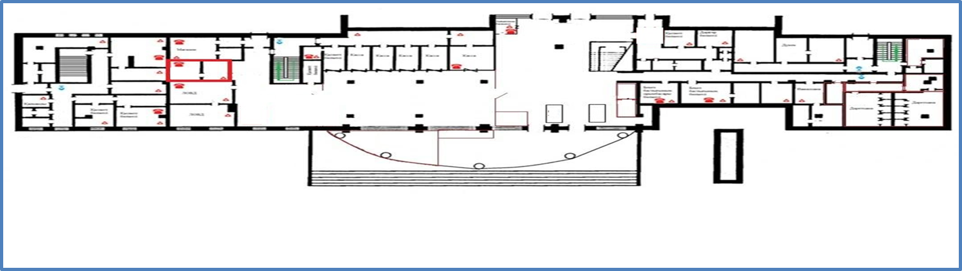
СЕМЕЙ ТЕМІРЖОЛ ВОКЗАЛЫНДА КОММЕРЦИЯЛЫҚ ҚЫЗМЕТ ҮШІН ЖАЛҒА БЕРІЛЕТІН КОММЕРЦИЯЛЫҚ АЛАҢДАРДЫҢ ОРНАЛАСУ СХЕМАСЫ
1-қабат
1
7
5
4
6
2
3
1. Коммерциялық үй-жай - 23,25 ш.м.
2. Коммерциялық алаң - 2 д./ш.м.
3. Коммерциялық алаң - 2 д./ш.м.
4. Коммерциялық алаң – 2 д./ ш.м.
5. ЛЭД экран- 1 ш.м.
6. Шаштараз - 11,6 ш.м.
7. Коммерциялық алаң - 1 д./ш.м.

Slide 2
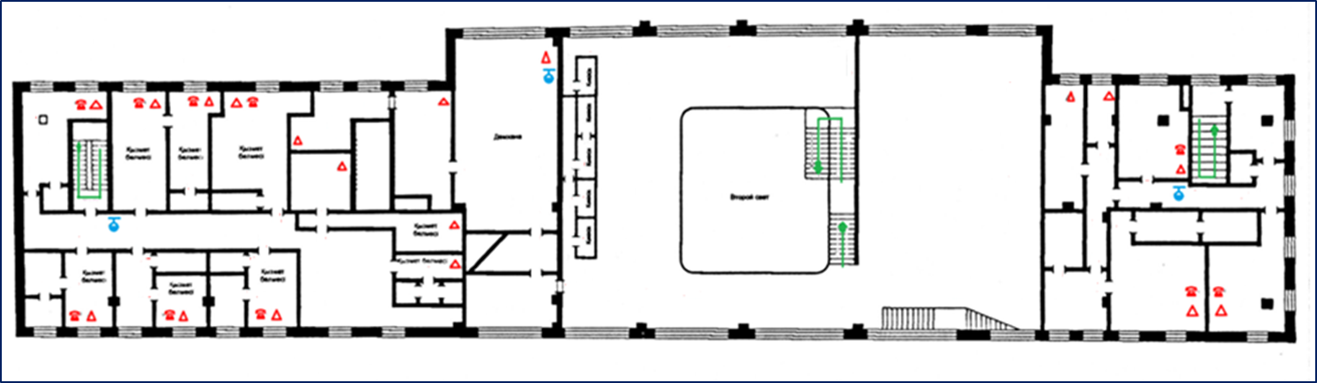
СЕМЕЙ ТЕМІРЖОЛ ВОКЗАЛЫНДА КОММЕРЦИЯЛЫҚ ҚЫЗМЕТ ҮШІН ЖАЛҒА БЕРІЛЕТІН КОММЕРЦИЯЛЫҚ АЛАҢДАРДЫҢ ОРНАЛАСУ СХЕМАСЫ
2-қабат
8
8. Коммерциялық алаң - 6 ш.м.

Slide 3
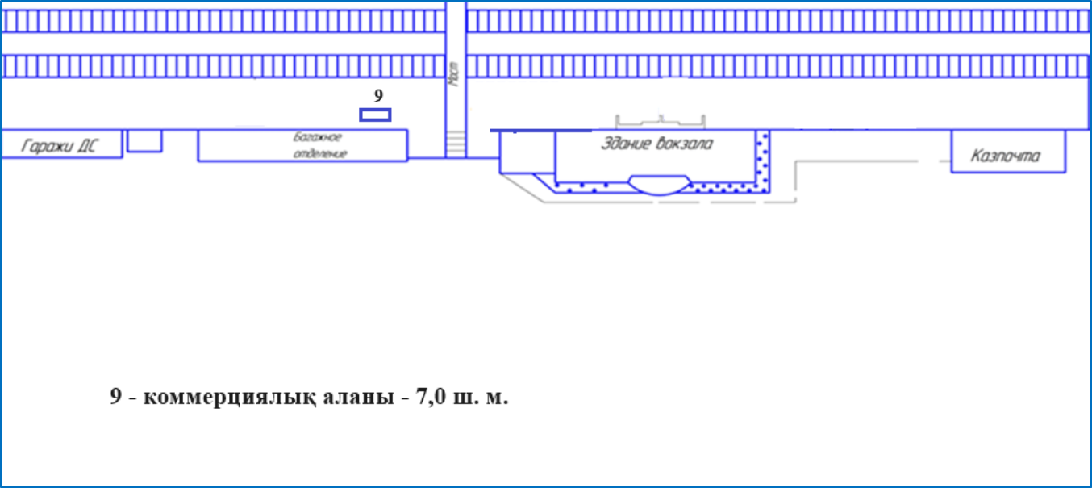
СЕМЕЙ ТЕМІРЖОЛ ВОКЗАЛЫНДА КОММЕРЦИЯЛЫҚ ҚЫЗМЕТ ҮШІН ЖАЛҒА БЕРІЛЕТІН КОММЕРЦИЯЛЫҚ АЛАҢДАРДЫҢ ОРНАЛАСУ СХЕМАСЫ
перрон
9. Коммерциялық алаң – 7,0 ш.м.

